Slide 1
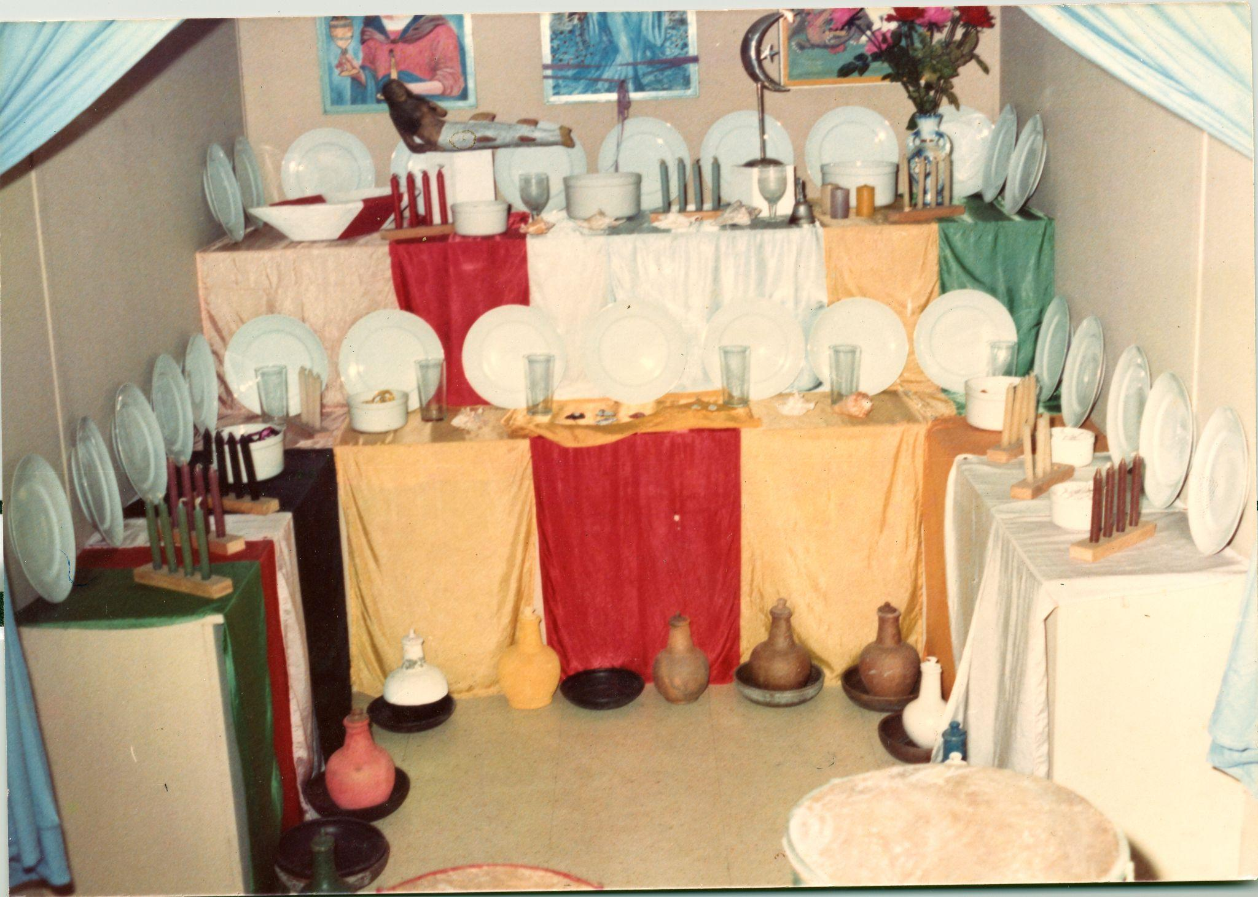
COLEÇÃO AFRO-RELIGIOSA DO MUSEU CÂMARA CASCUDO: a preservação da cultura material dos terreiros potiguares.
Paulo Ricardo de Oliveira Alves, UFRN, paulo.alves.115@ufrn.edu.br
Patricia Ladeira Penna Macedo, UFRN, patricia.macedo@ufrn.br
INTRODUÇÃO
A religiosidade do território potiguar apesar de sua diversidade, é fortemente representada pelo cristianismo, visivelmente presente nas edificações, festividades e costumes da população. Enquanto isso os religiosos de matrizes africanos, dispõe de poucos espaços além dos terreiros para expressarem a sua cultura e crenças, devido ao racismo religioso enraizado em parte da população. Nesse contexto, o Museu Câmara Cascudo tem a iniciativa de incluir em seu acervo, uma coleção dedicada a religiosidade afro-brasileira praticada pelos terreiros da cidade de Natal com finalidade de demarcar a cultura material desses espaços trazendo informações sobre função/usos desses objetos.
OBJETIVOS
Discorrer sobre a coleção e sua importância na compreensão da cultura material dos terreiros potiguares;
Enfatizar a contribuição dos museus para inclusão e visibilidade dos povos tradicionais de terreiro e sua cultura religiosa.
METODOLOGIA
O percurso metodológico deste trabalho se deu por meio da pesquisa bibliográfica, em que fizemos o levantamento das informações descritivas sobre a coleção afro-religiosa do Museu Câmara Cascudo. Após isso, realizamos uma visita ao local, para averiguar a existência desta coleção e confirmar as informações que foram coletadas sobre ela.
Imagem (caso seja oportuno)
RESULTADOS
A coleção afro-religiosa do Museu Câmara Cascudo é constituída por 398 peças, parte adquirida por compra de materiais em lojas de umbanda da cidade Natal, doações de acervos particulares e de outras instituições. A coleção foi inaugurada na década de 1980, logo após a reforma do museu, tinha como particularidade a exposição de um “peji”, nome dado ao altar utilizado pelos cultos afro-religiosos. A montagem do peji foi orientada e conduzida pelo babalorixá Joãozinho de Iemanjá, sacerdote do terreiro Palácio de Iemanjá Ogunté(Lody;Pereira,1994,p.10).
Outro aspecto importante desta coleção é que ela nos propicia visualizar a religiosidade dos terreiros de Natal de um período datado, em que é possível identificar a presença de elementos do Candomblé Nagô (chamado de Xangô), da Jurema Sagrada e da Umbanda.
Foto: Exposição de um peji de Umbanda no Museu Câmara Cascudo, Natal / RN.
Imagem (caso seja oportuno)
Fonte: Arquivo do Museu Câmara Cascudo.
CONCLUSÃO
Constatamos que presença desta coleção no museu nos permite entrar em contato com a memória religiosa presente materialidade dos objetos que compõe a mesma. Cada objeto projeta em si a simbologia do que representa o sagrado na crença dos povos de terreiro de Natal.
O museu por sua parte, nos conscientiza do seu papel como contribuinte para visibilidade e preservação da memória deste grupo que historicamente lutou pelo reconhecimento e direito de culto as religiões dos seus antepassados.
REFERÊNCIAS (principais)
LODY, Raul; PEREIRA, Wani Fernandes. Xangô, Umbanda e mestria da Jurema na cidade do Natal RN: coleção afro-brasileira do Museu "Câmara Cascudo" UFRN. Natal, RN: Ed. Universitária, 1994. 115 p. Disponível em: https://repositorio.ufrn.br/jspui/handle/123456789/57708 .Aceso em: 14 de jul.2024.

